Slide 1
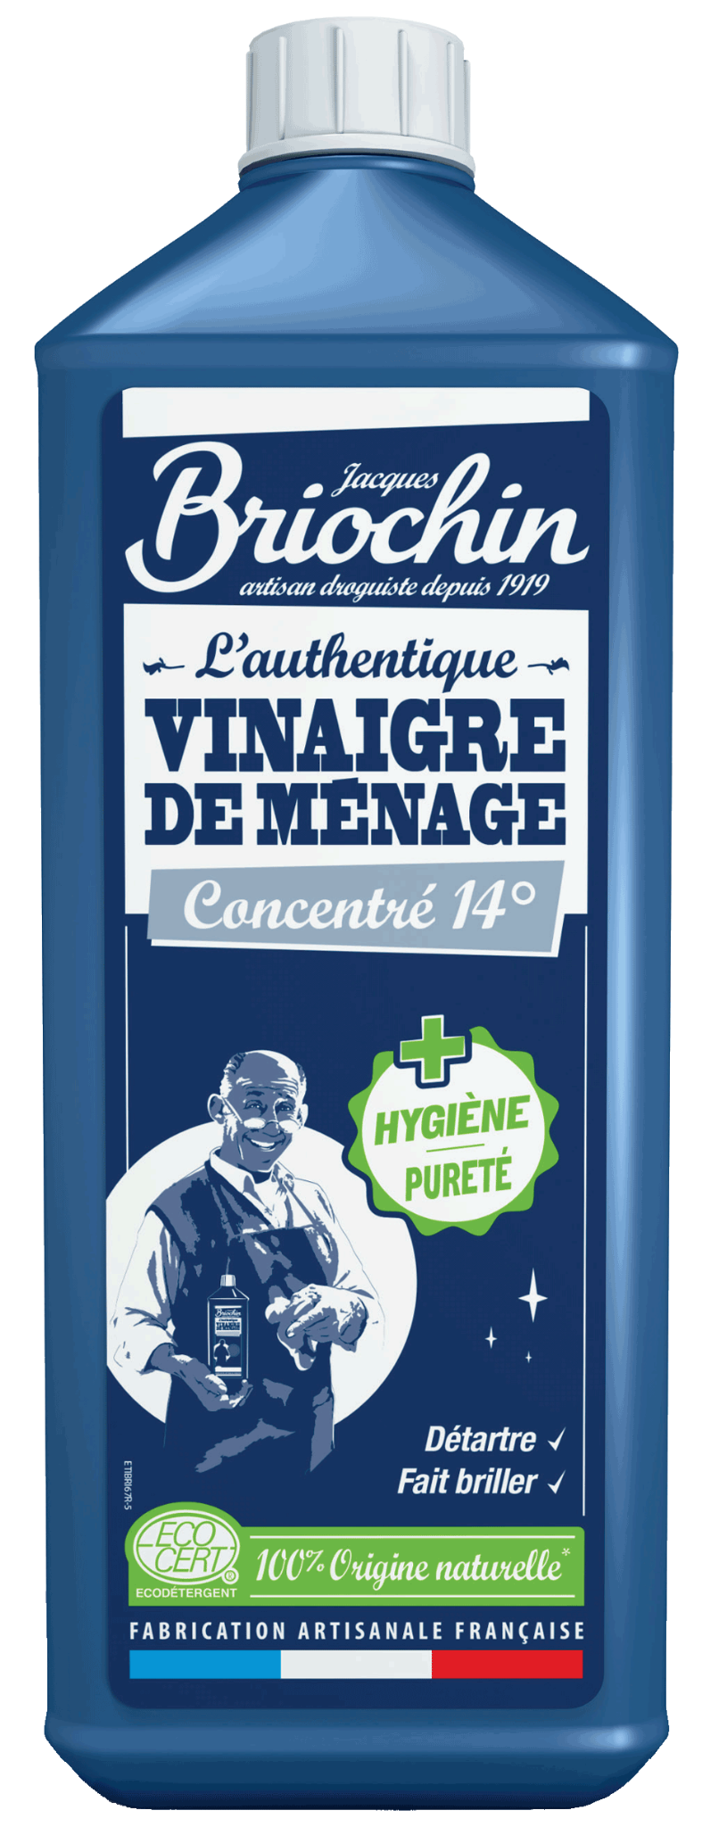
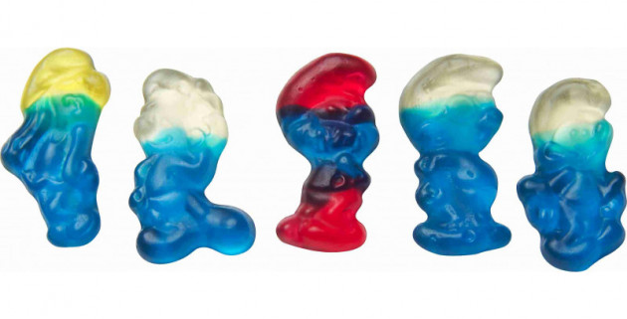
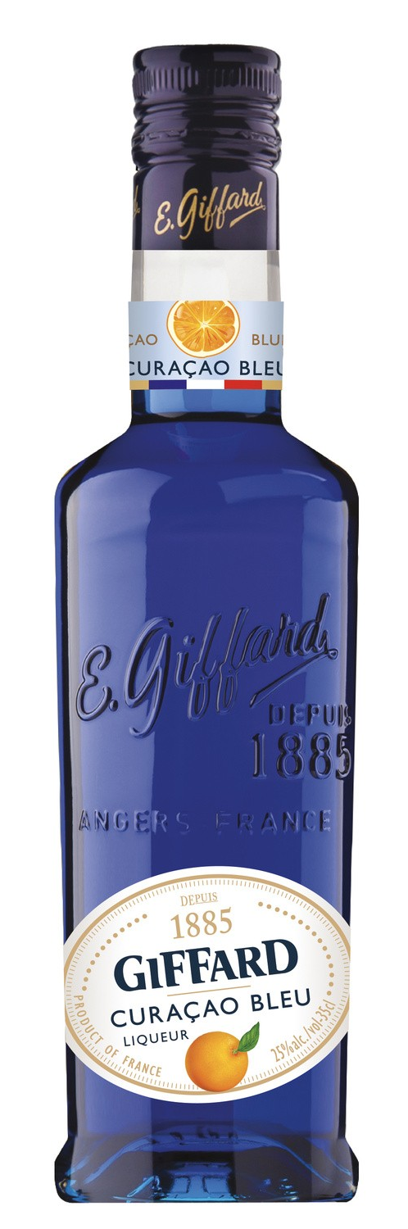
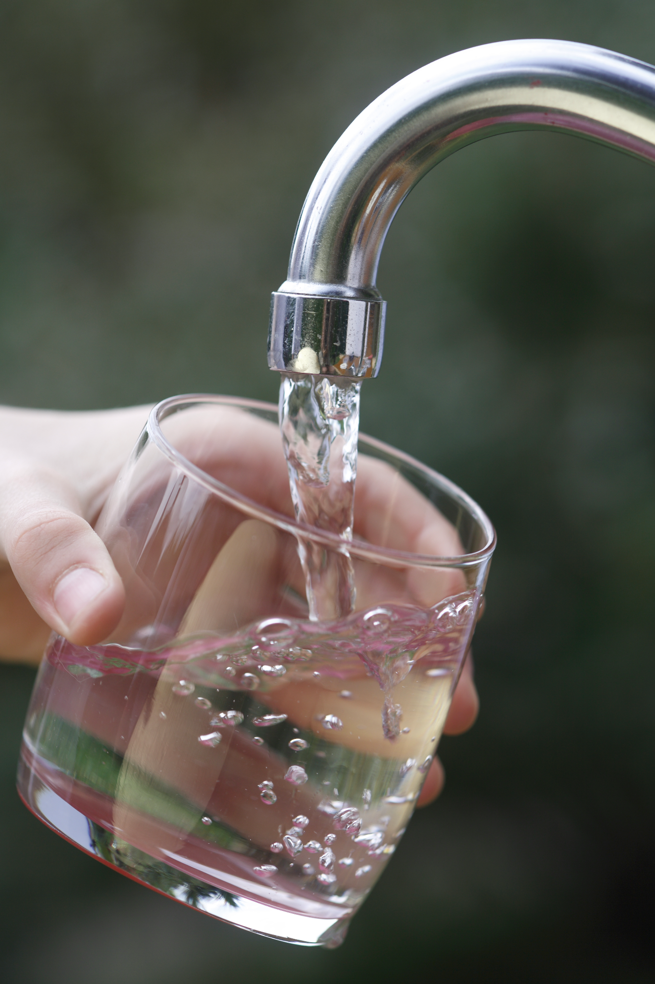
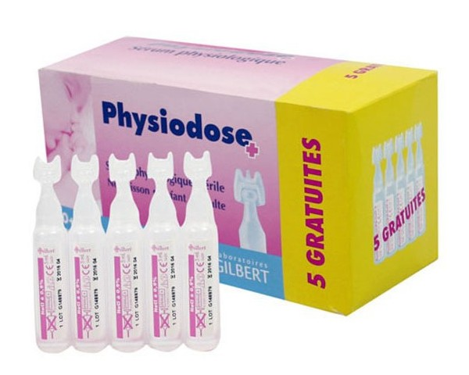
LC06 Chimie analytique, quantitative et fiabilité

Slide 2
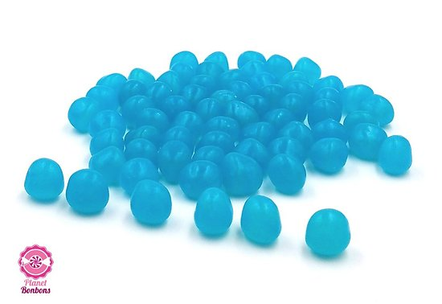
Dosage par étalonnage : établir la concentration en colorant bleu E131 dans le curaçao
Tube à essai | 1 | 2 | 3 | 4 | 5
Concentration en E131 | 2x10⁻⁶ mol.L⁻¹ | 4x10⁻⁶ mol.L⁻¹ | 6x10⁻⁶ mol.L⁻¹ | 8x10⁻⁶ mol.L⁻¹ | 10⁻⁵ mol.L⁻¹

Slide 3
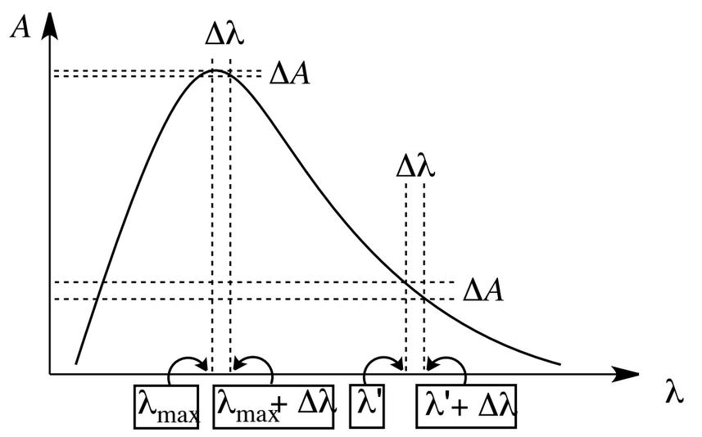
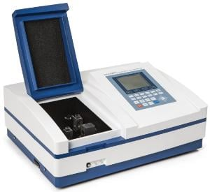
Spectrophotométrie

Slide 4
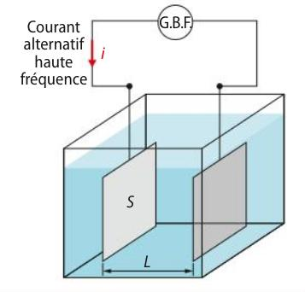
Cellule conductimétrique

Slide 5
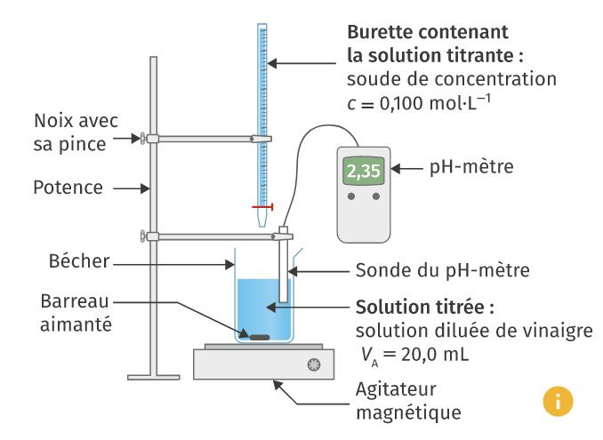
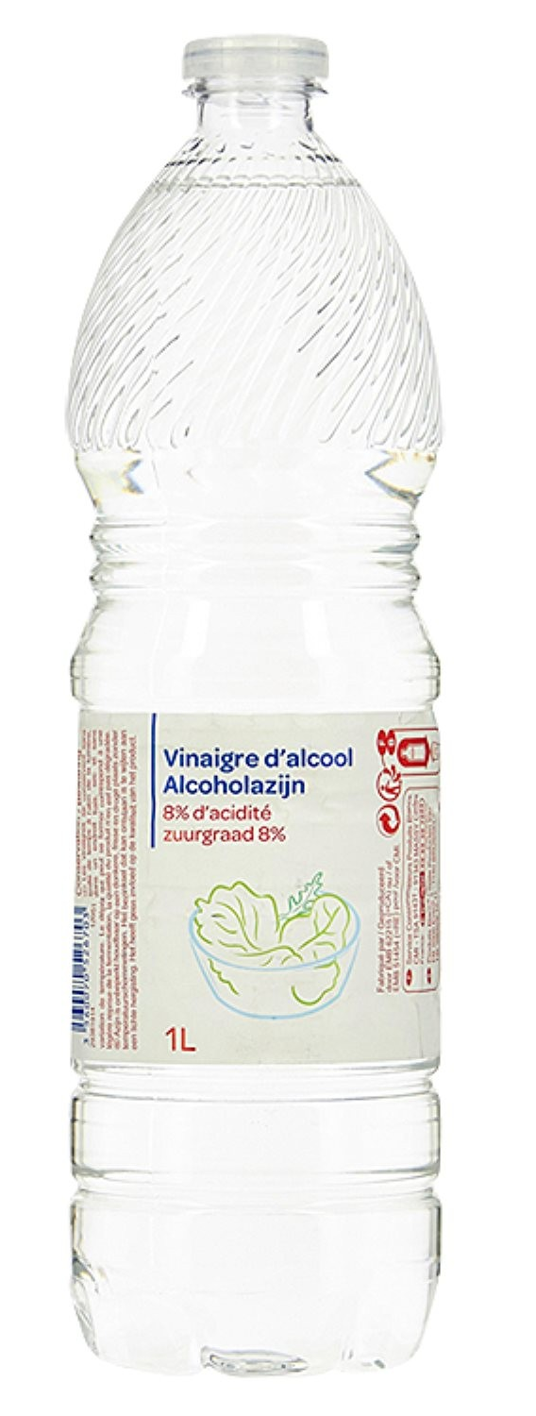
Titrage pH-métrique de l’acide éthanoïque dans le vinaigre

Slide 6
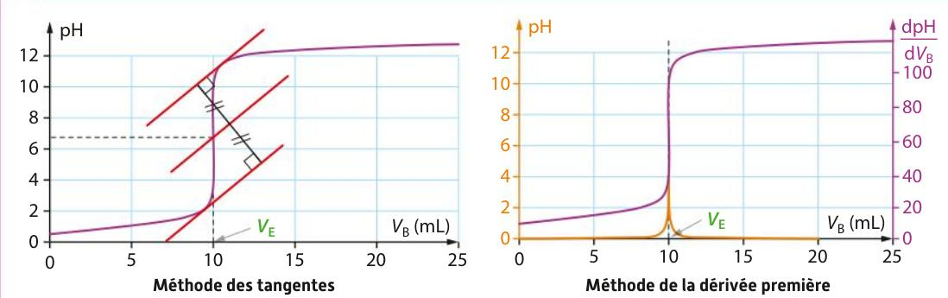
Titrage pH-métrique : équivalence

Slide 7
Titrage conductimétrique du chlorure de sodium dans le sérum physiologique
 | Avant l’équivalence | Après l’équivalence
[Na⁺] | Constante | Constante
[Cl⁻] | Diminue | 0
[Ag⁺] | 0 | Augmente
[NO₃⁻] | Augmente | Augmente
Avant l’équivalence :
σ = λ⁰_{Na⁺} [Na⁺] + λ⁰_{Cl⁻} [Cl⁻] + λ⁰_{NO3⁻} [NO₃⁻] et λ⁰_{Cl⁻} > λ⁰_{NO3⁻}
Après l’équivalence :
σ = λ⁰_{Na⁺} [Na⁺] + λ⁰_{Ag⁺} [Ag⁺] + λ⁰_{NO3⁻} [NO₃⁻]

